Slide 1
高 等 传 热 学
第八章 湍流流动与传热

Slide 2
高 等 传 热 学
目 录
一、湍流的物理特性
二、湍流流动的雷诺方程
三、湍流流动的定解问题

Slide 3
层流
小Re
流体运动看上去规则，各部分好像是分层流动
质点的迹线或流场的流线光滑
物理理解清楚
湍流
大Re
流体运动看起来极不规则
脉动与旋涡叮叮咚咚等等
物理理解很不清楚
圆管流动的临界雷诺数：

Slide 4
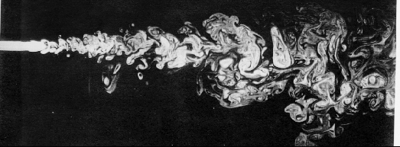
湍流结构
Small
structures
Large
structures
Energy Cascade Richardson (1922)

Slide 5
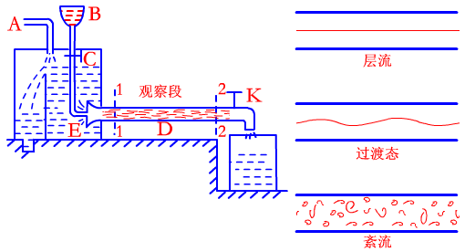
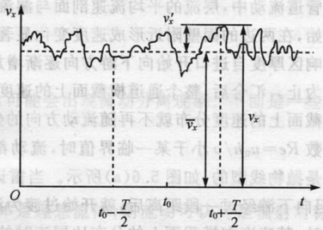
湍流基本理论
粘性流体的两种流态
层流
流体微团保持平行层状运动 横向掺混由分子微观热运动导致
转捩
过渡态
流场参数以高频率做不规则脉动
湍流
巨量分子群组成的流体微团做大尺度的无规则/随机/旋涡运动 不同尺度的涡团掺混导致强烈的能量/热量交换/传输⇒机械能量耗散
三维空间旋涡运动
大尺度旋涡级联方式破裂→粘性可耗散的稳定小涡
非线性涡拉伸
旋涡空间尺度
脉动速度频率
连续扩展至一定范围
黏性力⇒最小尺度 最大尺度与流动空间量级相同
黏性作用占优
黏性应力
扰动动能占优
附加湍流/雷诺应力
层流
切应力消耗扰动动能
湍流
切应力不足以消耗扰动动能
瞬时速度=平均速度+脉动速度
时间统计平均速度
时间平均周期
特征时间
时间平均周期内平均速度恒定
湍流强度
脉动各向同性假设

Slide 6
一 湍流的物理特性
湍流的基本物理特性：脉动与旋涡
脉动
湍流最主要的特征是脉动，即使在宏观稳定的湍流中，湍流的主要参数，如速度、压力、密度、温度等，也总要产生脉动，从本质上这是一种非稳定现象。
脉动性是一种随机现象，即使保持相同的条件重复做试验，每次得到的速度脉动曲线也是不相同的，但时均速度曲线大致相同：随机现象个别试验的结果可能没有规律性，但大量试验结果的平均值是有一定规律的。
时均值：取一时间间隔，使之比湍流的振荡时间要长得多，比宏观特征时间又要短得多，在该时间间隔内做时间平均：

Slide 7
一 湍流的物理特性
旋涡
湍流的另一个特征是旋涡，即流体中存在着的局部迅速旋转的流体微元，并且这些流体微元处于不断的形成、变化与被破坏过程中。
旋涡的形成：
粘性的作用，速度梯度存在时，上下流层间的剪切力构成了力矩，从而可能产生旋涡。
外界作用使流层产生波动。
旋涡的运动：
脱离原来的流层
多个小旋涡合并成大旋涡
大旋涡分裂成多个小旋涡
旋涡的消失

Slide 8
二 湍流流动的雷诺方程
湍流依然受到宏观物理规律的制约，满足连续性方程与纳维－斯托克斯方程及相应的定解条件。
湍流运动是一种极不规则的随机运动，脉动频率很高，从一般给定时间的条件去求解瞬时运动是不可能的。
从实际应用角度看，某种统计平均值比瞬时值更重要。
雷诺方程：以时均值 为控制变量
物 理 量
时均化与偏微分相互独立，表现在数学上，可交换运算次序。

Slide 9
二 湍流流动的雷诺方程
时均化与偏微分相互独立，表现在数学上，可交换运算次序。
物 理 量
凡有带脉动瞬时量的乘积项存在时，就多出一项：单个带脉动的瞬时量时均化时，相当于把瞬时量换成时均量；对于带脉动瞬时量的乘积项，除把瞬时量换成时均量外，还多出一项－－脉动量乘积的时均量。

Slide 10
二 湍流流动的雷诺方程
时均化与偏微分相互独立，表现在数学上，可交换运算次序。
凡有带脉动瞬时量的乘积项存在时，就多出一项：单个带脉动的瞬时量时均化时，相当于把瞬时量换成时均量；对于带脉动瞬时量的乘积项，除把瞬时量换成时均量外，还多出一项－－脉动量乘积的时均量。
控 制 方 程

Slide 11
二 湍流流动的雷诺方程
控 制 方 程
雷 诺 方 程

Slide 12
三 湍流流动的定解问题
雷 诺 方 程
核心：找出雷诺应力满足的方程
混合长度模型
单方程模型
双方程模型
雷诺应力模型

Slide 13
湍流模型
1－方程模型
Spalart-Allmaras
2－方程模型
标准 k–ε
RNG k–ε
realizable k–ε
标准 k–ω
SST k–ω
雷诺德应力模型
基于RANS的模型

Slide 14
三 湍流流动的定解问题
湍流粘性系数
如果把湍流涡团的脉动与分子热运动进行比拟，分子热运动带来的动量传输，派生出层流粘性系数，可否把湍流涡团的脉动带来的动量输运，也派生出湍流粘性系数呢？Boussinesq于1877年提出雷诺应力由杂乱无章的微团运动而引起的，并定义：
有效粘性：
湍流粘性系数
把湍流的输运作用仅表现为分子粘性系数值的增大，时均方程由此得到简化，对湍流的模拟变为如何确定湍流粘性系数的问题。

Slide 15
三 湍流流动的定解问题
混合长度模型
根据分子运动论，气体分子杂乱无章的运动而产生的粘性为：
分子运动的平均自由程
这样，确定了混合长度，湍流问题就可以化为层流问题来处理。确定混合长度的一般方法没有找到，对于一些特殊流动，人们给出了混合长度的表达式。
普朗特：类比，湍流粘性由杂乱无章的流体微团运动引起，应该也有如上形式：
普朗特混合长度
自由射流：
充分发展的管内湍流流动
普朗特假设：
流体微团在流动中由于脉动而从某处到达混合长度距离后的另一处时，脉动速度的量值恰为两处的速度之差。

Slide 16
三 湍流流动的定解问题
混合长度模型
单方程模型
应用时间最长，经验最丰富的一种湍流粘性系数模型，优点在于模型简单。
局限：它认为湍流脉动速度与当地时均速度梯度成正比，因而速度梯度为0时，脉动速度也为0，与客观事实不符；
因为代数方程模型不能反映湍流过程中特征量的对流与扩散作用，不能应用于复杂的边界类型流动。
普朗特假设：
其中，湍流脉动动能

Slide 17
三 湍流流动的定解问题
单方程模型
湍流脉动动能K满足的方程由瞬时动量方程与时均值动量方程之差得出的脉动动量方程来给出，最终形式为：
积累项 对流项 扩散项 生成项 耗散项
解决了混合长度模型的局限
局限：压力脉动项是使雷诺应力改变方向的重要因素，它没有单独处理； 的确定。

Slide 18
三 湍流流动的定解问题
双方程模型
定义湍流脉动动能的耗散率：
+ 连续性方程 + 雷诺方程
工业应用上取得巨大成功，近期仍将广泛应用

Slide 19
三 湍流流动的定解问题
边界条件
固体壁面：壁面函数法代替 双方程模型去计算壁面附近的有效粘性系数
入口处：K取来流平均速度的一个百分比，0.5～1.5
出口处：可按坐标局部单向化处理
对称线：常取垂直于轴线的变化率为0

Slide 20
RANS 湍流模型描述
模型 | 描述
Spalart – Allmaras | 单一输运方程模型，直接解出修正过的湍流粘性， 用于有界壁面流动的航空领域 （需要较好的近壁面网格）；可以使用粗网格。
Standard k–ε | 基于两个输运方程模型解出 k 和 ε.； 默认的 k–ε模型， 系数由经验公式给出； 只对完全湍流有效；包含 粘性热， 浮力， 压缩性选项。
RNG k–ε | 标准 k–ε 模型的变形，方程和系数是来自解析解，在ε方程中改善了模拟高应变流动的能力；包含选项用来预测涡流和低雷诺数流动。
Realizable k–ε | 标准 k–ε 模型的变形，用数学约束改善模型性能。
Standard k–ω | 两个输运方程求解 k 和 ω；对于有界壁面和低雷诺数流动性能较好； 包含转錑，自由剪切，压缩性选项。
SST k–ω | 标准 k–ω 模型的变形；使用混合函数将SKW与SKE结合起来；包含了转錑和剪切流选项。
Reynolds Stress | 直接使用输运方程来解出雷诺应力, 避免了其它模型的粘性假设.；用于强旋流。

Slide 21
RANS 湍流模型用法
模型 | 用法
Spalart-Allmaras | 计算量小，对一定复杂程度的边界层问题有较好效果。 计算结果没有被广泛测试，缺少子模型。
Standard k–ε | 应用多，计算量适中，有较多数据积累和相当精度。 对于曲率较大、较强压力梯度、有旋问题等复杂流动模拟效果欠缺。
RNG k–ε | 能模拟射流撞击、分离流、二次流、旋流等中等复杂流动。 收到涡旋粘性各向同性假设限制。
Realizable k–ε | 和RNG基本一致，还可以更好的模拟圆孔射流问题。 收到涡旋粘性各向同性假设限制。
Standard k–ω | 对于壁面边界层、自由剪切流、的雷诺数流动性能较好。适合于逆压梯度存在情况下的边界层流动和分离、转錑。
SST k–ω | 基本与标准k–ω相同。由于对壁面距离依赖性强，因此不太适用于自由剪切流。
Reynolds Stress | 是最复合物理解的RANS模型。避免了各向同性的涡粘假设。占用较多的CPU时间和内存。较难收敛。对于复杂3D流动较适用（例如弯曲管道，旋转，旋流燃烧，旋风分离器）。

